Slide 1
LA CLAVE DE LA UNIDAD
Lección 4 para el 27 de octubre de 2018

Slide 2
Al escribir la epístola a los efesios, el apóstol Pablo tenía en mente el tema de la unidad en la Iglesia.
La iglesia de Éfeso estaba compuesta por personas de diversas razas y culturas. Para conseguir que todos trabajasen unidos, Pablo quiere darles la clave para la unidad.
Esta unidad involucra todos los ámbitos de la vida.
LA CLAVE DE LA UNIDAD
Unidad en Cristo. Efesios 1:3-14.
Unidad sin fronteras. Efesios 2:11-22.
EL ÁMBITO DE LA UNIDAD
La unidad y la Iglesia. Efesios 4:1-6.
La unidad y los dirigentes. Efesios 4:11-12.
La unidad y las relaciones. Efesios 5:15-6:9.

Slide 3
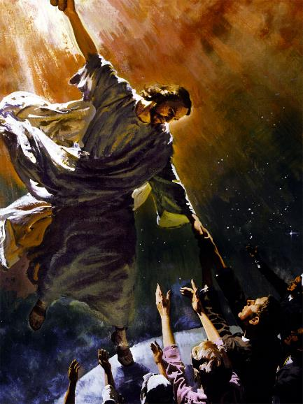
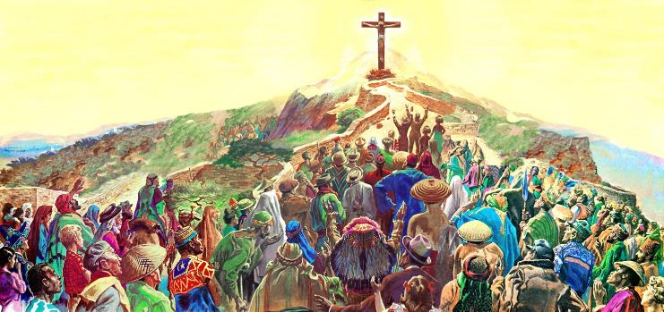
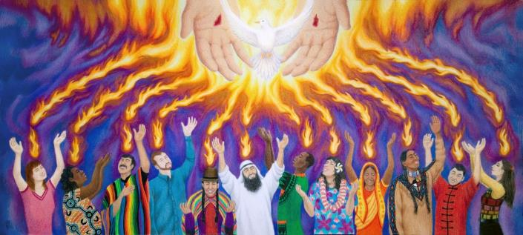
UNIDAD EN CRISTO
“Según este plan, que se cumplirá fielmente a su debido tiempo, Dios va a unir bajo el gobierno de Cristo todas las cosas, tanto en el cielo como en la tierra” (Efesios 1:10 DHHe)
Dios quiere reparar la brecha causada por el pecado, y volver a unir en uno –a través de Cristo– a todos sus hijos.
Para ello, por su gran amor, Dios ha decidido unirnos a su familia adoptándonos como hijos (v. 5).
Esto implica que todos hemos sido predestinados para ser salvos (Juan 3:16; 1ª de Timoteo 2:6; 2ª de Pedro 3:9).
A todos los que aceptamos este sublime destino, Dios nos da el Espíritu Santo como garantía del cumplimiento de sus promesas (v. 13-14).

Slide 4
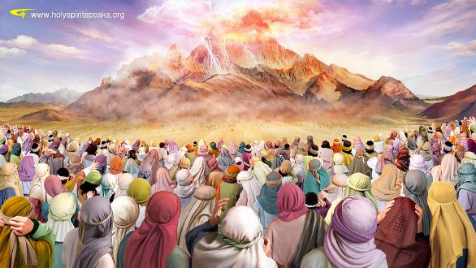
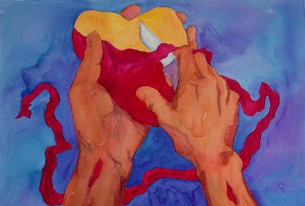
UNIDAD SIN FRONTERAS
“Porque él es nuestra paz, que de ambos pueblos hizo uno, derribando la pared intermedia de separación” (Efesios 2:14)
Los pactos de la promesa fueron concertados con el pueblo de Israel, al cual se le dio la circuncisión como señal.
Pero Israel, en lugar de compartir la promesa, levantó muros de separación entre ellos y los gentiles.
En el propio Templo, grandes carteles avisaban a los no judíos que no se les permitía ingresar en los lugares reservados para los judíos.
La cruz derribó todos los muros, eliminando todo aquello que causaba la separación, circuncidando a judíos y gentiles con la circuncisión del corazón.
Ahora, todos somos un solo pueblo, unidos en un “templo santo” por “un mismo Espíritu” (v. 21, 18).

Slide 5
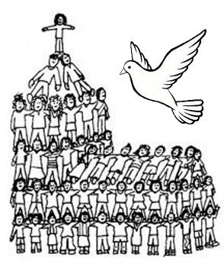
LA UNIDAD Y LA IGLESIA
“Esforzaos por mantener la unidad del Espíritu mediante el vínculo de la paz” (Efesios 4:3 NVI)
La unidad que Cristo vino a traer requiere esfuerzo por nuestra parte.
¿En qué podemos colaborar para llegar a la unidad (v. 1-3)?
Comportándonos dignamente.
Soportándonos con humildad y mansedumbre.
Permitiendo actuar al Espíritu Santo para mantener la paz.
¿Qué siete elementos unen a los creyentes (v. 4-6)?
Un cuerpo
Un Espíritu
Una misma espe-ranza
Un Señor
Una fe
Un bautismo
Un Dios y Padre de todos

Slide 6
LA UNIDAD Y LOS DIRIGENTES
“Y él mismo constituyó a unos, apóstoles; a otros, profetas; a otros, evangelistas; a otros, pastores y maestros, a fin de perfeccionar a los santos para la obra del ministerio, para la edificación del cuerpo de Cristo” (Efesios 4:11-12)
Pablo menciona cinco tipos de dones específicos que capacitan a los líderes para poder dirigir a la Iglesia en la consecución de dos objetivos concretos:
Perfeccionar a los santos para la obra del ministerio. Es decir, ayudar a cada miembro para que pueda proclamar el Evangelio.
Edificar el cuerpo de Cristo. Es decir, fomentar, promover y alentar la unidad en Cristo.
Las personas escogidas por Dios para recibir estos dones son llamados a servir a los demás, colaborando unos con otros (Marcos 10:43).

Slide 7
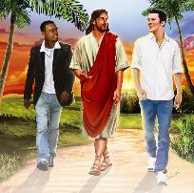
LA UNIDAD Y LAS RELACIONES
“Someteos unos a otros en el temor de Dios” (Efesios 5:21)
Para llegar a la unidad, Pablo nos invita a ser “llenos del Espíritu” (v. 18) y, a través de Él, llegar a la unidad a través del sometimiento mutuo.
Esto afecta a las tres áreas de nuestra vida:
Relaciones sociales:
Nuestra conversación está centrada en las cosas de Dios, con alegría y espíritu de sumisión (5:19-21).
Relaciones familiares:
Entre los esposos se manifiesta el respeto y amor abnegado de Cristo. Así mismo ocurre entre padres e hijos (5:22-6:4).
Relaciones laborales:
Jefes y subordinados se respetan mutuamente, sabiendo que todos somos de igual valor ante Dios (6:5-9).

Slide 8
“Dios es glorificado con cantos de alabanza que proceden de un corazón puro, lleno de amor y devoción a él. Cuando los creyentes consagrados se reúnen, su conversación no debe versar sobre las imperfecciones de la gente, ni tener sabor a murmuraciones o quejas; la caridad, o amor, que es el vínculo de la perfección, los rodeará. El amor a Dios y los semejantes fluye naturalmente en las palabras de afecto, simpatía y estima por sus hermanos. La paz de Dios impera en sus corazones; sus palabras no son vanas, vacías ni frívolas, sino que tienden al consuelo y la edificación mutuos”
E.G.W. (Testimonios para la iglesia, tomo 1, pg. 446)

